Slide 1
Busqueda por métodos de transformación de claves
Tabla de dispersión-Hashing

Slide 2
Concepto de hashing
Una tabla de gran medida que almacena información, para despues realizar una búsqueda prioritaria y directa sin la necesidad de tener los datos ordenados, ya que cuenta con la ventaja de que el tiempo de búsqueda es indepepndiente del número de componentes de la tabla.
La manera correcta de realizar esto, es haciendo un arreglo de gran medida que abarque cada elemento que pueda ser almacenaado, y luego guardarlo dentro de una posición con el valor clave del mismo.
Para obtener esta posición se utilizan las diferentes técnicas de Hashing:

Slide 3
Técnicas de hashing
Módulo-División:
H(k)=(k mod N) + 1
Esta técnica consiste en tomar como resultado el resto de la división entre la clave (k) y el número de elementos del arreglo (N) A esto se le suma 1, para que el valor esté comprendido entre 1 y N.
Cuadrado-Central:
H(k)= dig_centrales(k^2)+1
Esta técnica consiste en elevar la clave (k) al cuadrado y tomar como resultado los dígitos centrales y sumarles 1.

Slide 4
Técnicas de hashing
Plegamiento:
H(k)=prim(k)[+/*]seg(k)n+1
Esta técnica consiste en dividir la clave en partes, tomando igual número de dígitos y operar con ellos, asignando como dirección los dígitos menos significativos.
Truncamiento:
H(k)= elección_digitos(k) +1
Consiste en tomar algunos digitos de la clave y formar con ellos la dirección.

Slide 5
Colisiones
Una colisión sucede cuando se obtiene una misma drección para dos claves diferentes.
Para solucionar esto existen diversos métodos:
Direccionamiento abierto:
Prueba Lineal
Prueba Cuadratica
Re-Hashing o doble dirección
Direccionamiento Cerrado

Slide 6
Direccionamiento abierto
Prueba Lineal:
Cuando sucede una colision este método se encarga de buscar el espacio vacío más próximo.
Prueba cuadrática:
Una vez detectada la colisión se busca la dirección más
un factor que irá aumentando de forma cuadrada
D= H(k)= X(un número)
Mientras V[D] esté ocupado
D := D + 1
Insertar
D= H(k)= X(un número)
Mientras V[D] esté ocupado
D := D + factor^2
Insertar

Slide 7
Direccionamiento abierto
Doble dirección- re hashing
Este proceso consiste en crear una posición alternativa en la tabla al obtener una colisión aplicandouna de las funciones hash.
D= H(k)= X(un número)
Mientras V[D] esté ocupado
D := D + 1
Insertar

Slide 8
Direccionamiento Cerrado
Este método consiste en que cada elemento del arreglo contenga un puntero a una lista ligada
I= Hash(K)= un número
D:= V[I]
While( D<> nil) do
D := D^.sig
Insertar en D

Slide 9
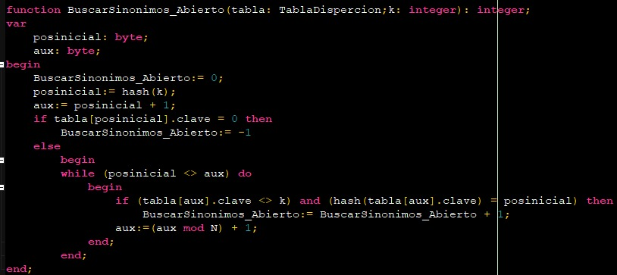
Ejercicio

